Slide 1
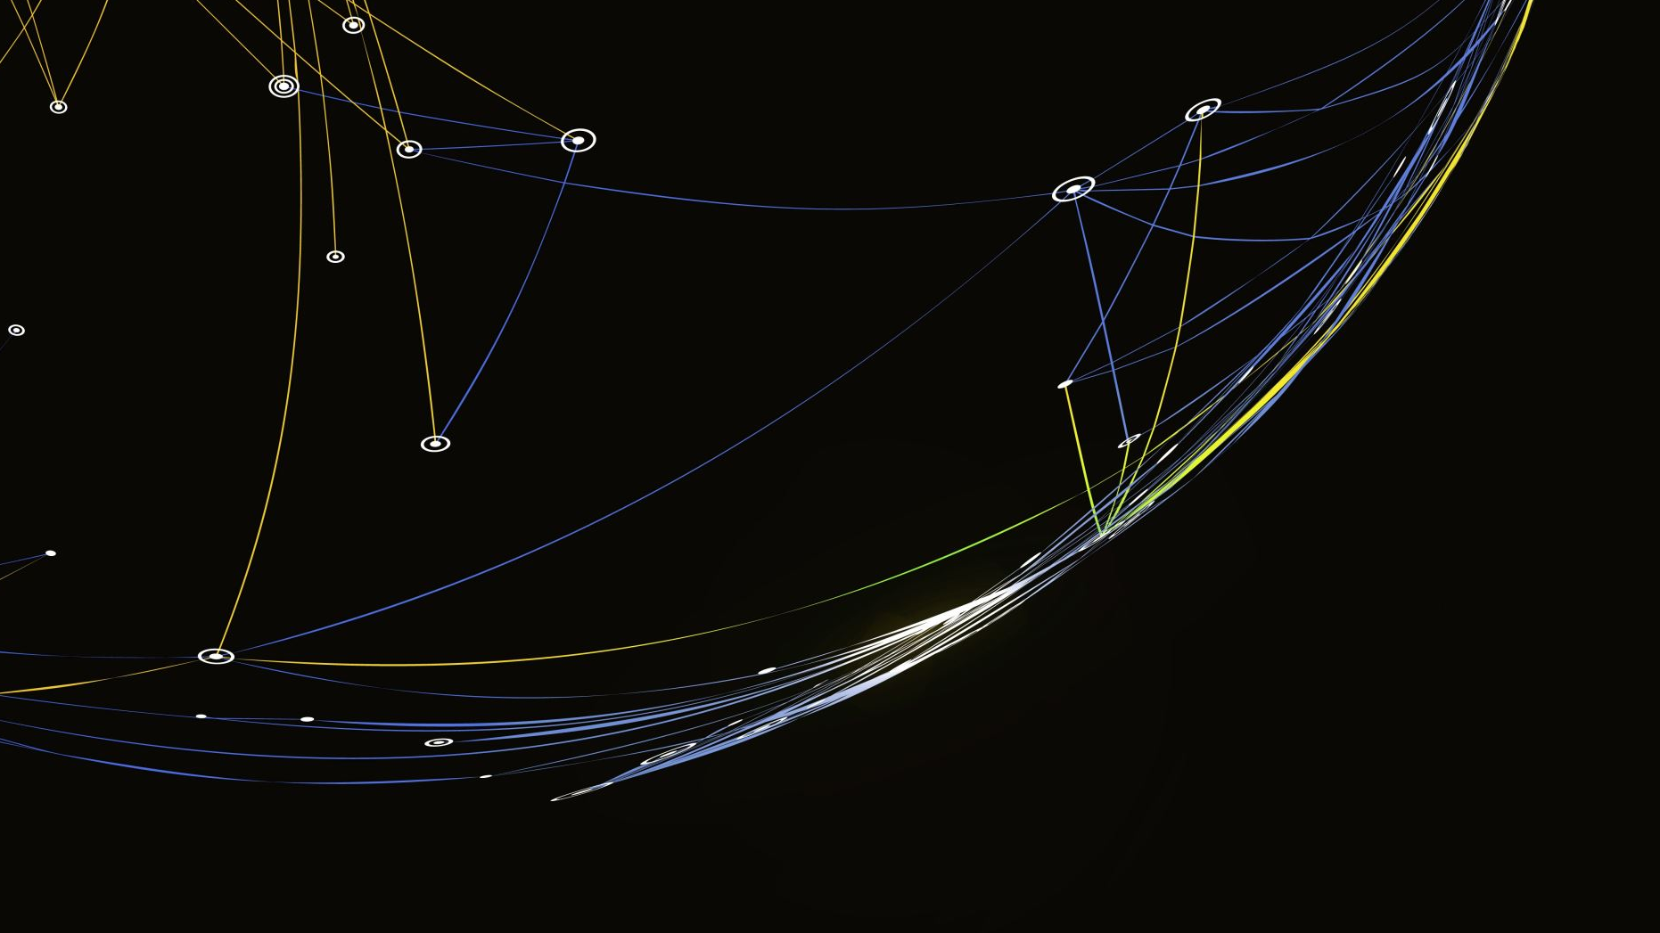
Projet Data
Manel OUTALEB
Elève B2 – Ynov Campus Casablanca

Slide 2
Sommaire
Introduction et Contexte du Projet
Audit et Nettoyage des Données
Exploration et Visualisation
Bilan Technique : Ce que j'ai appris
Conclusion

Slide 3
Introduction & Contexte
Objectif du projet : Analyser un jeu de données de ventes hétérogènes pour identifier les véritables leviers de chiffre d'affaires d'un réseau de distribution.
La problématique : Pourquoi certains magasins performent-ils mieux que d'autres, et comment optimiser l'offre en rayon ?
L'environnement technique :
Outil : Google Colab (Notebook interactif)
Langage : Python
Bibliothèques : Pandas (manipulation), NumPy (calcul), Matplotlib (visualisation)

Slide 4
Audit et Nettoyage des Données
Le défi : Des données brutes imparfaites (17% de valeurs manquantes sur les poids, catégories mal renseignées).
La méthode :
Imputation statistique : Utilisation de la moyenne (np.nanmean)
Opérations logiques : Uniformisation des catégories (ex: "LF", "low fat" transformés en "Low Fat" via np.where et .replace()).
Résultat : Une base de données 100% saine, prête pour l'analyse sans biais statistique.

Slide 5
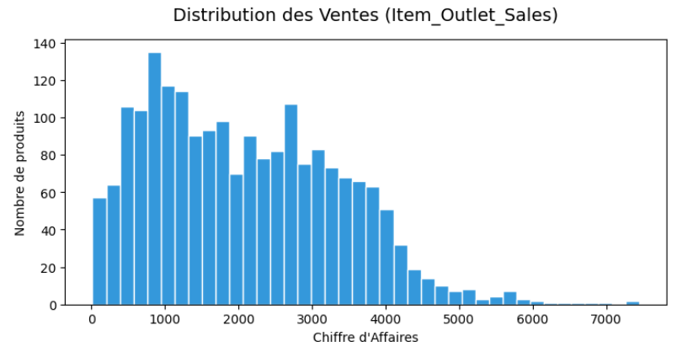
Exploration et Visualisation
Bibliothèque : Utilisation de Matplotlib.pyplot pour la conception du dashboard.
Architecture : Emploi de plt.subplot(2, 2, n) pour une mise en page aérée et une lecture simultanée de plusieurs indicateurs.
Fonctions clés utilisées :
plt.hist() : Pour visualiser la distribution des ventes et détecter les queues de distribution (produits "stars").
plt.scatter() : Pour corréler le prix (MRP) et le volume de ventes (Analyse de dispersion).
plt.tight_layout() : Optimisation automatique de l'espacement pour garantir la lisibilité des axes et des titres.

Slide 6
Bilan Technique (Ce que j'ai appris)
Contenu : Ce projet d'analyse, au cœur de mon parcours de Bachelor 2 en informatique, a marqué un véritable pont entre la programmation logicielle et la Data Science :
Changement de paradigme : Le passage d'une logique algorithmique classique (comme l'optimisation minutieuse des boucles et des tableaux en C#) à la puissance de la vectorisation sous NumPy et Pandas.
Rigueur analytique : Comprendre qu'un résultat n'est valable que si la donnée source est correctement traitée en amont (l'importance de l'audit et du nettoyage sans dénaturer le dataset).
Communication : Apprendre à traduire un code complexe en recommandations lisibles pour une direction régionale (Storytelling visuel avec Matplotlib).

Slide 7
Conclusion
Fiabilisation du Capital Donnée : Ce projet a transformé un jeu de données brut et fragmenté en un actif stratégique exploitable par la direction.
Optimisation Opérationnelle : L'identification des corrélations MRP/Ventes offre un levier immédiat pour augmenter la marge brute sans investissement supplémentaire.
Aide à la Décision : La mise en lumière de la sous-performance des "Grocery Stores" permet d'arbitrer les futurs investissements immobiliers et logistiques de MarketCorp.

